Slide 1
Приток-А
под управлением
Astra Linux
г. Иркутск, 2021

Slide 2
ОС Astra Linux
Виды сборок ОС Astra Linux
Astra Linux
Special Edition
Релиз «Смоленск»
Операционная система специального назначения
Astra Linux
Common Edition
Релиз «Орел»
Операционная система общего назначения

Slide 3
ОС Astra Linux
Astra linux
«Смоленск»
Сертифицированная ОС со встроенными верифицированными средствами защиты информации. Позволяет работать с данными любой степени конфиденциальности.
Astra Linux
«Орел»
Операционная система для широкого спектра прикладных задач.

Slide 4
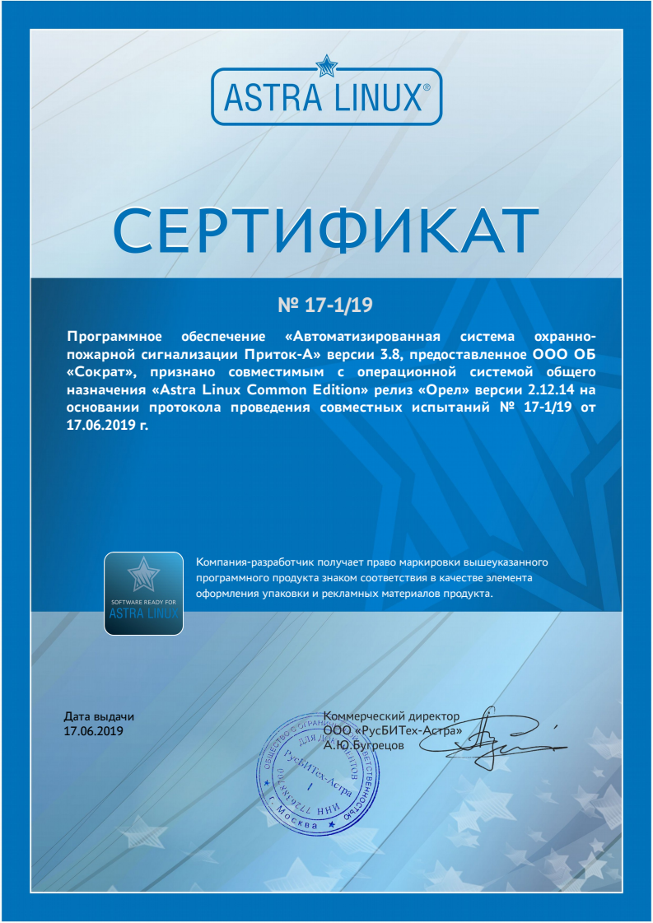
Сертификация
ПО Приток-А под управлением ОС Astra Linux имеет действующий сертификат

Slide 5
Приток-А под ОС Astra Linux
ПО Приток-А под управлением ОС Astra Linux можно разделить на 2 части:
Серверное ПО:
1) Сервисы (службы)
- Ядро
- Менеджер БД
- Репликатор
- Сервис архивов и отчетов
- Сервер сценариев
- Сервер служб
2) Контрольная панель системы
3) Сервер подключений (xerver)
Клиентское ПО:
1) АРМ ДО/ДПУ (аналог АРМ ДПЦО)
2) Инженерные АРМы (Конфигуратор, Карточка, Статистика итд.) - Работают из под виртуализации — Wine
3) UniProg

Slide 6
Состав дистрибутива Приток-А
Система Приток-А является кроссплатформенной и позволяет работать совместно на разных ОС (Windows, Astra Linux) при использовании одинаковых версий программного обеспечения. Например, для обновления БД на сервере под управлением ОС Linux при переходе на другую версию ПО, можно использовать АРМ Конфигуратор под управлением ОС Windows.
Основные настройки системы, хранящиеся в файле pritok.ini (pritok.conf для ОС Linux), являются аналогичными и настраиваются посредством Контрольной панели системы, так же как и в ОС Windows. Файл конфигурации pritok.conf находится по пути: /etc/sokrat/pritoka/pritok.conf

Slide 7
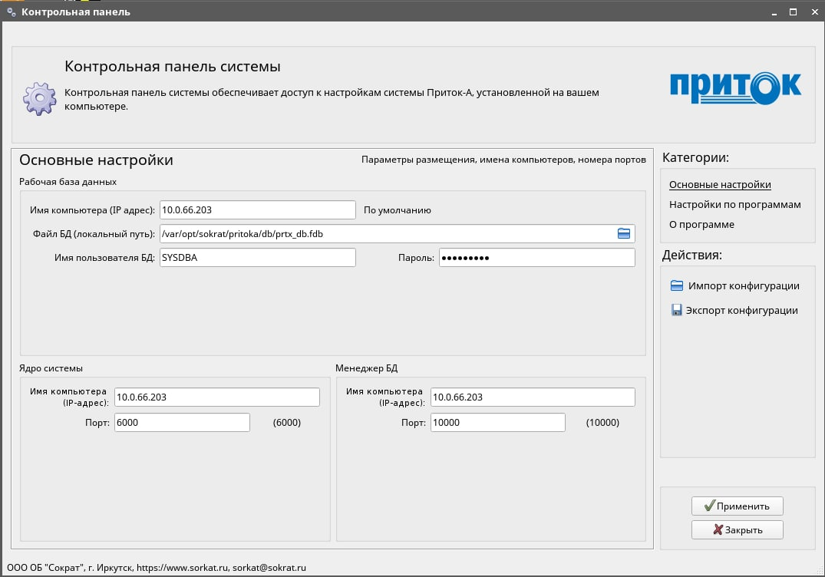
Особенности настройки Приток-А

Slide 8
Состав дистрибутива Приток-А
Дистрибутив сборки является полностью готовым к использованию пакетом ПО
и включает в свой состав необходимые для работы системы программные
компоненты, такие как СУБД Firebird v.2.8.x и Python v.3.5.
ПО Приток-А поставляется в виде архива с расширением .tar.gz.
ВАЖНО! Все действия производятся от имени обычного пользователя. Использовать права суперпользователя (от sudo) нельзя!
Для установки/обновления серверной части ПО необходимо:
- распаковать архив
- запустить скрипт install.sh
- следовать подсказкам системы
Примечание: подробнее о процессе установки можно узнать из обучающего
видео по ссылке в конце презентации.

Slide 9
Установка АРМ ДО ДПУ
Для АРМ ДО/ДПУ применяются такие же условия, как и для установки серверной части сборки, а именно:
ВАЖНО! Все действия производятся от имени обычного пользователя. Использовать права суперпользователя (от sudo) нельзя!
- ПО представляется в виде архива tar.gz
- Для установки необходимо распаковать архив и запустить скрипт install.sh
- Следовать подсказкам системы
После установки пакета на рабочем столе должен создаться ярлык для запуска приложения.

Slide 10
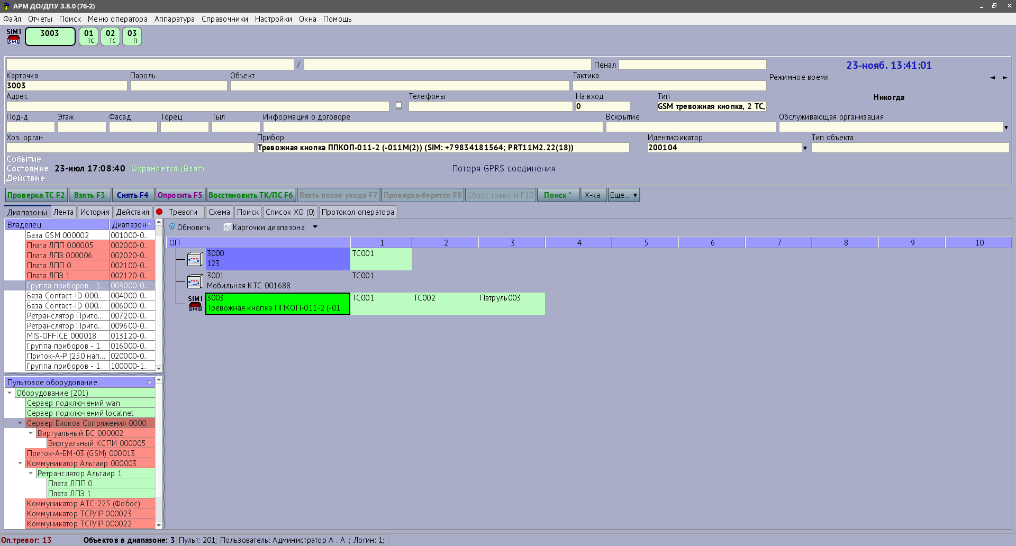
Установка АРМ ДО ДПУ

Slide 11
Инженерные АРМы
Работа инженерных АРМов в системе с ОС Linux происходит посредством виртуализации. Для работы необходимо:
1) установить playonlinux (проверялось на версии 4.3.4)
2) установить wine из playonlinux (самой новой версии)
3) запустить playonlinux
4) выбрать пункт "Установить программу"
5) в окне "PlayOnLinux меню установки" нажать "Установить программу, отсутствующую в списке"
Подробнее с процессом установки можно ознакомиться в обучающем видео (ссылка в конце презентации)

Slide 12
Инженерные АРМы
Работа инженерных АРМов в системе с ОС Linux происходит посредством виртуализации. Для работы необходимо:
6) Создаем новый виртулаьный диск и даем ему имя, например pritok
7) Выбираем вариант "64-bits windows installation"
8) Находим на диске инсталятор Приток-А и выбираем его
9) Дальнейшая установка проходит также как в Windows
Подробнее с процессом установки можно ознакомиться в обучающем видео (ссылка в конце презентации)

Slide 13
Структура сборки Приток-А
Структура сборки ПО Приток-А является типовой для ОС Linux и представлена
следующей иерархией
/etc/sokrat/pritoka/ | Конфигурационные файлы
/opt/sokrat/pritoka/ | Основные файлы системы
/var/log/sokrat/pritoka/ | Логи работы Приток-А
/var/opt/sokrat/pritoka/ | БД, данные репликатора (папки A,E,G,R,U)

Slide 14
Особенности настройки Приток-А
Для установки и настройки дистрибутива Приток-А могут потребоваться
следующие пакеты, не входящие в сам дистрибутив продукта:
- ssh, xrdp — удаленный доступ к компьютеру (ssh — терминал,
xrdp — графическая среда)
- samba — общий доступ к файлам посредством протокола smb (необходим
для «расшаривания» папок по сети)
- xinetd — служба для управления сетевыми соединениями

Slide 15
Особенности настройки Приток-А
Настройка системы состоит из трех основных пунктов:
1) Настройка сетевых параметров компьютера (ip, маска, шлюз)
2) Настройка ПО Приток-А посредством контрольной панели системы. Контрольная панель вносит значения в конфигурационный файл pritok.conf . Его можно править вручную при необходимости. Он находится по пути /etc/sokrat/pritoka/pritok.conf
3) Перенос файлов (БД, планы, схемы, по необходимости папки репликатора, такие как A,R,E…)

Slide 16
Особенности настройки Приток-А
Система Приток-А включает в себя следующие службы (сервисы):
Ядро — prt_kernel.service
Менеджер БД — prt_dbmanager.service
Репликатор — prt_replicator.service
Сервис архивов и отчетов — prt_pars.service
Сервер подключений — prt_xerver.service
Ит.д.

Slide 17
Особенности настройки Приток-А
Управление службами происходит с помощью скриптов в папке программы
/opt/sokrat/pritoka/sc_start.sh — запуск всех служб
/opt/sokrat/pritoka/sc_stop.sh — остановка всех служб
/opt/sokrat/pritoka/sc_status.sh — проверка состояния всех служб
Для запуска, остановки или проверки состояния какой-то конкретной службы,
можно использовать команду systemctl.
Например:
Sudo systemctl start prt_kernel.service — команда на запуск службы Ядро
Sudo systemctl status prt_kernel.service — команда для проверки состояния службы Ядро

Slide 18
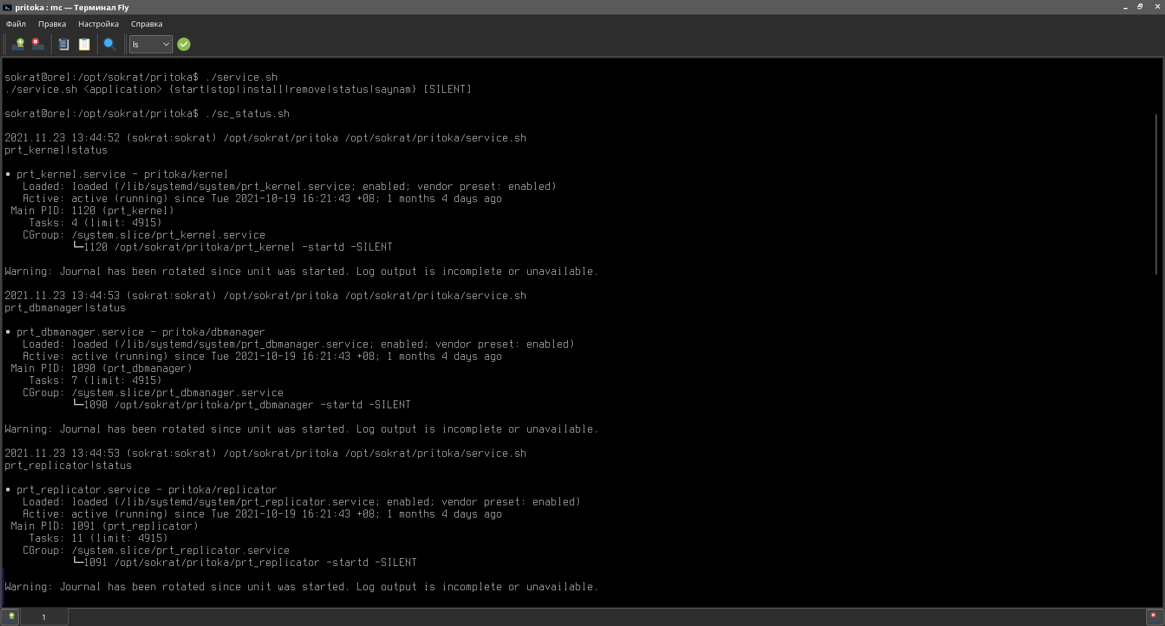
Особенности настройки Приток-А

Slide 19
Типовая настройка Репликатора
Наиболее распространенной проблемой, исходя из практики, является
Настройка репликатора. Так как репликаторов в системе может быть несколько,
Необходимо корректно прописать роли:
1) Дефрагментация
2) Профилактика
3) Репликация
4) Создание архивов
5) Сохранение данных МПО
6) Синхронизация файлов БД
7) Синхронизация архивов событий
8) Синхронизация файлов МПО

Slide 20
Типовая настройка Репликатора
Важно: Роль 1 — дефрагментация БД должна выполняться только на основном Репликаторе, где находится оперативная БД.
Роли 1, 2, 3, 4, 5 выполняются на основном репликаторе (там, где находится
Оперативная БД). При этом роли 6, 7, 8 должны быть отключены.
Роли 6, 7, 8 запускаются на дополнительных репликаторах — любом ПК в сети,
При соответствующих настройках. При этом роли 1, 2, 3, 4, 5 — отключены!

Slide 21
Контактная информация
Актуальные версии дистрибутивов и обучающих материалов
можно получить на форуме.
Ссылка на обучающее видео:
https://yadi.sk/d/17QqAjWq-yoBBg
Адрес: 664007, Иркутск, пер. Волконского, 2
www.sokrat.ru
www.sokrat.ru/catalog – каталог оборудования
www.sokrat.ru/forum – технический форум
sokratinfo – новостной канал ОБ «СОКРАТ» (Telegram)
sokrattips – часто задаваемые вопросы по ИС «Приток-А» (Telegram)
Техническая поддержка:
support@sokrat.ru
Тел: 8-800-333-66-70 (бесплатный)

